Slide 1
Interpolación y Ajuste de Curvas
En el desarrollo de procedimientos de la ingeniería, por lo general se obtienen datos referentes a los resultados de pruebas, ensayos o experimentos. Estos se registrán en forma tabular, que llamaremos funciones tabuladas.

Slide 2
Interpolación y Ajuste de Curvas
Con los datos de las funciones tabuladas, debemos buscar curvas que los representen como una función del tipo y_{i}=f(x_{i}).
Una aplicación de lo anterior es el cálculo de valores no obtenidos en forma experimental. A este cálculo se le llama interpolación.

Slide 3
Interpolación y Ajuste de Curvas
Al método de obtener las funciones f(x) es llamado Ajuste de curvas.

Slide 4
AJUSTE DE CURVAS
Método de aproximación polinomial simple

Slide 5
Método de aproximación polinomial simple
Hemos visto que para aproximar un polinomio de grado n se requieren n+1 puntos.Podemos aproximar con:
2 puntos una recta,
3 puntos, un polinomio de 2 grado,
4 puntos , un polinomio de 3er grado, así en general con n+1 puntos una curva de grado n.

Slide 6
Método de aproximación polinomial simple
Un modo de proceder para encontrar los polinomios que aproximan nuestros datos , es sustituirlos en un sistema de ecuaciones donde las variables son los coeficientes del polinomio de aproximación.

Slide 7
Método de aproximación polinomial simple
Veamos esto con los siguientes datos:
Temperatura (°c) | 56.5 | 113.0 | 181.0 | 214.5
Presión (atm) | 1 | 5 | 20 | 40

Slide 8
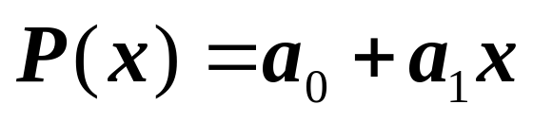
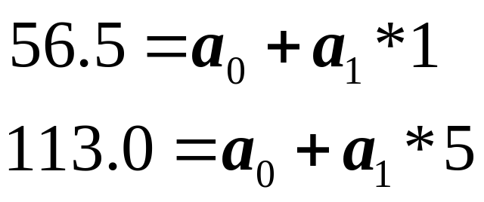
Método de aproximación polinomial simple
Supongase que deseamos conocer la temperatura a una presión de 2 atm. El polinomio sería de 1er grado, con dos puntos:
Sustituyendo en un sistema de ecuaciones

Slide 9
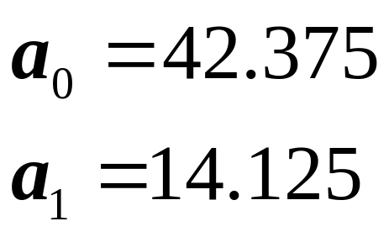
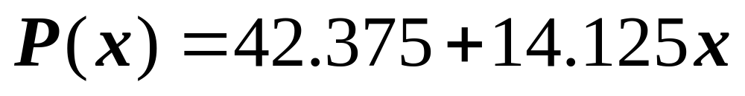
Método de aproximación polinomial simple
Resolviendo el sistema, obtenemos:
El polinomio de aproximación es:

Slide 10
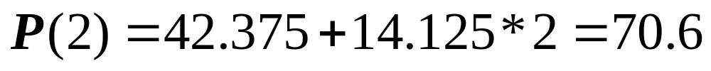
Método de aproximación polinomial simple
Sustituyendo en el polinomio para x=2
70.6 °c

Slide 11
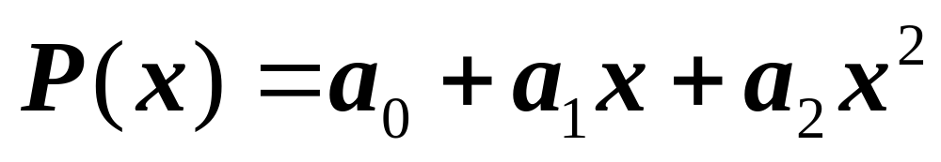
Método de aproximación polinomial simple
Ahora usando 3 puntos, el polinomio de aproximación sería de grado 2
Para determinar los coeficientes, procedemos a sustituir los valores de tres puntos consecutivos en un sistema de 3 ecuaciones con tres variables

Slide 12
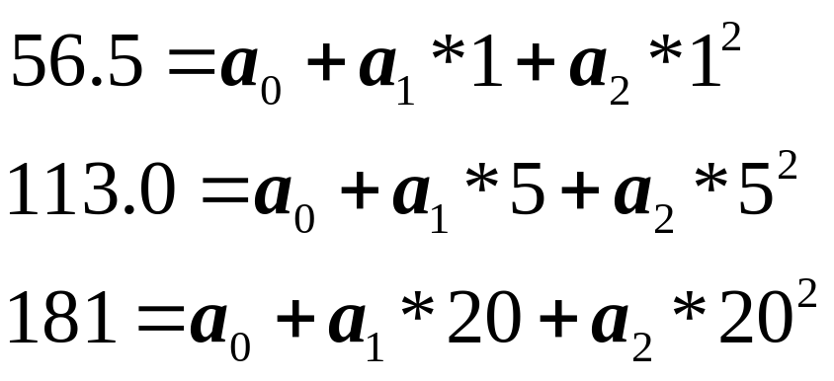
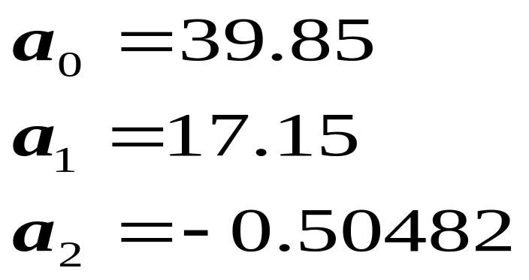
Método de aproximación polinomial simple
Al resolver el sistema se obtiene:

Slide 13
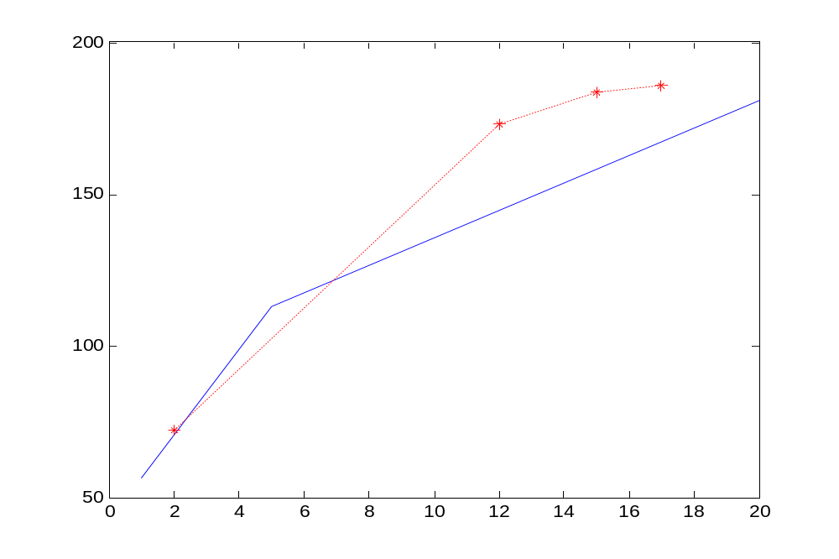
Método de aproximación polinomial simple

Slide 14
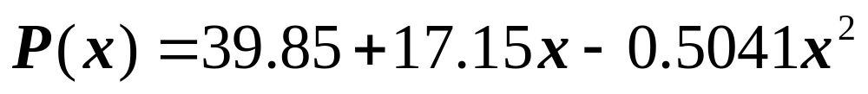
Método de aproximación polinomial simple
De tal modo que el polinomio es:
Ahora para interpolar hacemos x=2
Obteniendose 72.1 °c

Slide 15
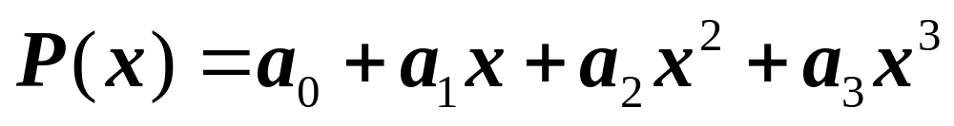
Método de aproximación polinomial simple
Ahora usando 4 puntos, el polinomio de aproximación sería de grado 3
Para determinar los coeficientes, procedemos a sustituir los valores de cuatro puntos consecutivos en un sistema de 4 ecuaciones con cuatro variables

Slide 16
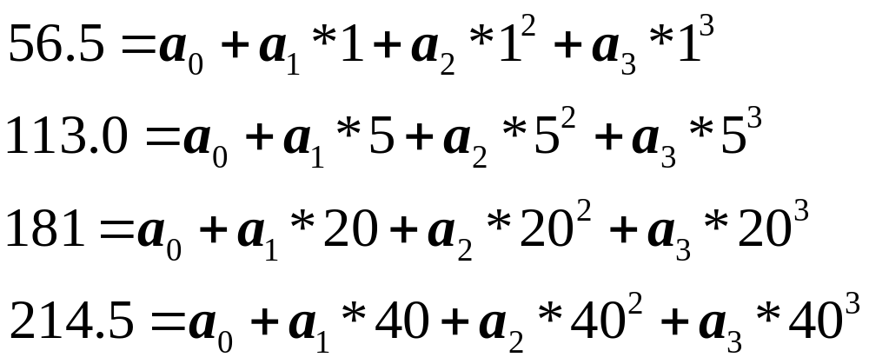
Método de aproximación polinomial simple
Este sistema lo podemos resolver con Matlab usando la funcion Gauss-Jordan

Slide 17
Método de aproximación polinomial simple
La solución la obtenemos en Matlab
A =
1.0000 0 0
0 1.0000 0
0 0 1.0000
0 0 0
0.0000 38.7659
-0.0000 18.5102
0.0000 -0.7869
1.0000 0.0109

Slide 18
Método de aproximación polinomial simple
De tal modo que el polinomio es:
Ahora para interpolar hacemos x=2
Obteniendose 72.1 °c

